Slide 1
Economía en efectivo – Técnicas de investigación
«Otras/nuevas técnicas»
Ralf Oberle

Slide 2
Introducción a la economía en efectivo:
Parte 1: Actividades empresariales tradicionales en efectivo
Parte 2: Actividad empresarial o sistema en efectivo utilizados para otras actividades
  Parte 2 Enfoque en el lavado de activos
Parte 3: Indicadores de riesgo
Parte 4: Detección
Parte 5: Técnicas de investigación
Parte 6: Lavado de activos
Parte 7: Lavado de activos

Slide 3
Parte 1: Actividades empresariales tradicionales en efectivo
¿Qué es una actividad empresarial/economía tradicional en efectivo?
Los pagos en efectivo generan la mayor parte del volumen de negocios

Slide 4
Áreas de «riesgo»:
Mercados libres
Empresas de nueva creación
Sector del turismo
Tiendas de comestibles, comercios al por menor, supermercados
Vendedores de productos agrícolas (agricultores/...)
Sector de la construcción
………….

Slide 5
Problemas conexos:
Se puede utilizar cualquier producto/servicio
Normalmente servicios/productos dirigidos a los consumidores
El dinero no es rastreable
Imposibilidad de verificación: filtración de información
Falta de regularidad en los precios: calidad, región, otros factores que influyen en los precios
Aparentemente pequeñas empresas: comercios interpuestos

Slide 6
Problemas conexos:
No hay expedientes fiscales: no hay declaración tributaria
Mercados no regulados
Enfoques internacionales
No existe contabilidad
Utilización de personas interpuestas/testaferros
Negocio rápido: diferentes emplazamientos
No hay beneficios o no son muy elevados
Estructuras organizadas

Slide 7
Parte 2: Actividad empresarial en efectivo utilizada para otras actividades
¿Actividad empresarial en efectivo utilizada para otras actividades «delictivas»?
Utilización de uno o más sectores empresariales para realizar actividades delictivas relacionadas con el efectivo/en efectivo

Slide 8
Parte 2:
El propio sistema basado en el pago en efectivo se utiliza para otras actividades delictivas.
Diferentes plataformas de pago
Cambio de divisas
Sistema de comercio electrónico (pagos B2B...)
Etc.

Slide 9
Áreas de «riesgo» de las actividades empresariales en efectivo:
Mercados libres
Empresas de nueva creación
Sector de turismo: hoteles / bares / «barrios rojos» / restaurantes / discotecas /
Tiendas de comestibles, comercios al por menor, supermercados
Vendedores de productos agrícolas (agricultores/...)
Sector de la construcción…

Slide 10
Áreas de «riesgo»:
Áreas de la actividad empresarial/economía tradicional en efectivo - Parte 1
Todos los problemas conexos

Slide 11
Problemas conexos:
No hay expedientes fiscales: no hay declaración tributaria
Mercados no regulados
Enfoques internacionales
No existe contabilidad
Utilización de personas interpuestas/testaferros
Negocio rápido: diferentes emplazamientos
No hay beneficios o no son muy elevados en general
Estructuras organizadas

Slide 12
Otras actividades delictivas:
Lavado de activos: basado en el comercio/basado en el comerciante (pagos B2B)
Ocultamiento de ingresos ilegales
Soborno y corrupción
Fraude fiscal de actividades no relacionadas con el efectivo
Financiamiento del terrorismo
Fraude en otras áreas

Slide 13
El sistema en efectivo:
Utilización de pagos en efectivo
Diferentes sistemas
Utilización de una combinación de los diferentes sistemas
p. ej., con fines de fraude, etc.

Slide 14
Áreas de riesgo:
Plataformas de pago alternativas y no reguladas basadas en pagos en efectivo - Western Union, Hawala...
Sistema de comercio electrónico B2B
Pero también todas las áreas de la actividad empresarial en efectivo descritas en la Parte 1

Slide 15
Parte 2: Enfoque en el lavado de activos:
Lavado de activos ilegales
Uso de negocios (semi) legales
  Mezcla de dinero obtenido de forma legal e ilegal (las actividades empresariales consistentes en la prestación de servicios son las más idóneas para este método: pocos o ningún gasto variable y/o un gran margen entre los ingresos y los gastos variables)

Slide 16
Parte 2: Enfoque en el lavado de activos:
Lavado de activos ilegales
  Uso de dinero electrónico digital
  El dinero electrónico ofrece un método fácil de transferir fondos sin revelar la identidad, especialmente las transferencias electrónicas mediante cuentas bancarias numeradas que garantizan el anonimato, por ejemplo: Liberty Reserve.
  Juegos o apuestas en línea
  Por ejemplo, en Second Life y World of Warcraft es posible convertir el dinero en bienes virtuales, servicios o dinero virtual que posteriormente se puede volver a transformar en dinero.

Slide 17
Parte 2: Enfoque en el lavado de activos:
Lavado de activos ilegales
  Lavado de activos inverso
  El lavado de activos inverso es un proceso que simula una fuente legítima de fondos que van a ser utilizados para fines ilegales, por ejemplo: la recaudación de fondos con fines de financiación del terrorismo.

Slide 18
Parte 3 - Indicadores de riesgo:
Las propias áreas de actividad empresarial
Comparación B2B
Productos, bienes, servicios, etcétera únicos
Prácticas empresariales: flujo comercial
Mercados/pagos/sistemas no regulados
Emplazamiento de la actividad empresarial
Comportamiento en cuanto al cumplimiento
………………….

Slide 19
Cuestiones sobre los indicadores de riesgo
Técnicas para encontrar indicadores de riesgo
Indicadores del riesgo financiero y contable
Indicadores de riesgo y desafíos concretos en la economía en efectivo
Cómo encontrar información: técnicas, fuentes, bases de datos
Modelos para elaborar perfiles: cómo identificar posibles casos

Slide 20
Parte 4: Posibilidades de detección:
¿Cuáles cree que son las posibilidades de detección?
¿Cómo detectan los departamentos de investigación las áreas/problemas/casos de riesgo?
Debate en grupo

Slide 21
Parte 4 - Posibilidades de detección:
Informantes
Denunciantes
Autodetección de casos mediante la evaluación de información general: unidades de inteligencia
Actividades de auditoría
Selección de casos aleatoria en áreas de riesgo
Técnicas de investigación

Slide 22
Parte – 5 Técnicas de investigación en general:
Auditorías: concienciación sobre la actividad empresarial
Vigilancia, observación tras detectar la actividad empresarial
Intercambio de información nacional/internacional
Áreas de cooperación interinstitucional en el ámbito policial/aduanero/ industrial o empresarial
Técnicas digitales

Slide 23
Técnicas digitales:
Comparación de márgenes
Comparación de ganancias
Cifras empresariales
Comparación de la estructura de costes (p. ej., empleados) - volumen de negocios
Base de datos especiales de diferentes empresas - verificaciones

Slide 24
Otras/nuevas técnicas digitales:
Visualización de cifras
Instrumentos de control técnico / para la detección de errores en grandes bases de datos: muestreo de la unidad monetaria
Auditoría de riesgos resumida (ARR) basada en
«análisis de series cronológicas»

Slide 25
Nuevas técnicas:
MUS – muestreo de la unidad monetaria:
.

Slide 26
Nuevas técnicas:
ARR – auditoría de riesgos resumida

Slide 27
Ejemplos de auditoría de riesgos resumida (ARR)
Hotel restaurante
Área exterior
Celebraciones de Navidad
Celebraciones de Año Nuevo
Participación adicional en diferentes mercados

Slide 28
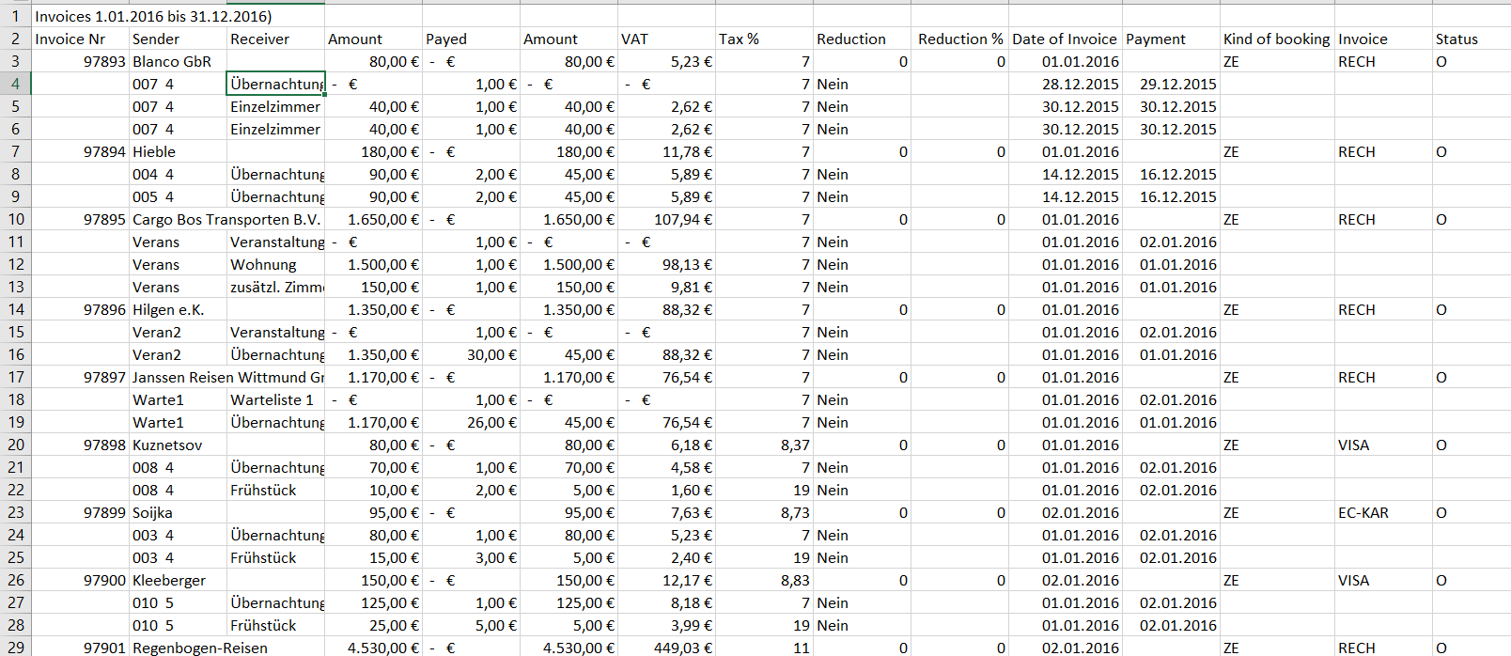
Examples for other / new techniques:
SRP Summarized Risk Audit
Invoice database out of hotel software

Slide 29
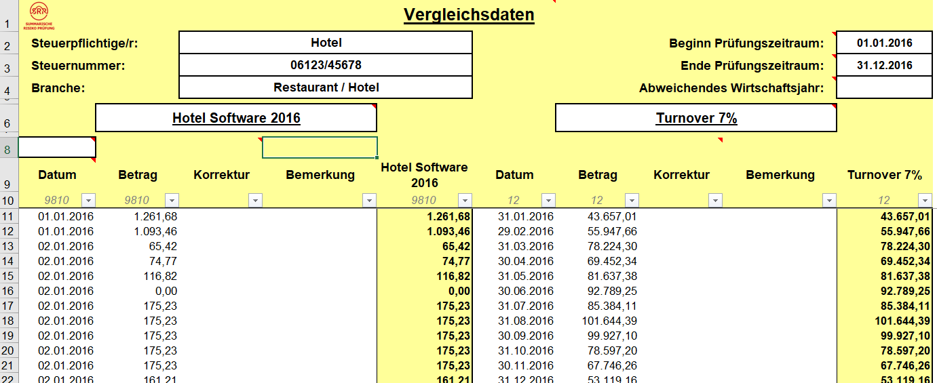
Examples for other / new techniques:
SRP Summarized Risk Audit
Invoice database out of hotel software
Import in summarized risk audit tool

Slide 30
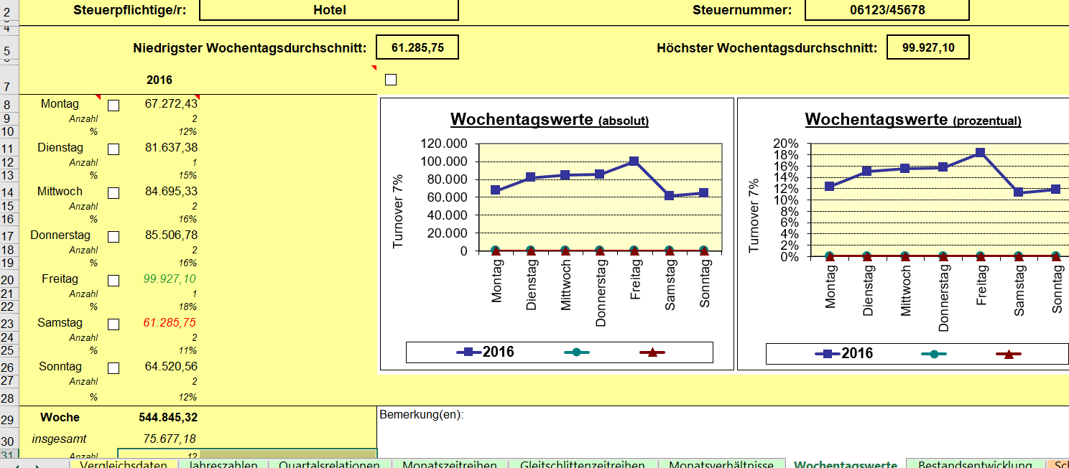
Examples for other / new techniques:
SRP Summarized Risk Audit
Invoice database out of hotel software
Import in summarized risk audit tool

Slide 31
Ejemplos de auditoría de riesgos resumida (ARR)
Indicadores
Disminución de la facturación los fines de semana
Normalmente la época de mayor ocupación de los hoteles en las zonas turísticas
Evaluación del restaurante:

Slide 32
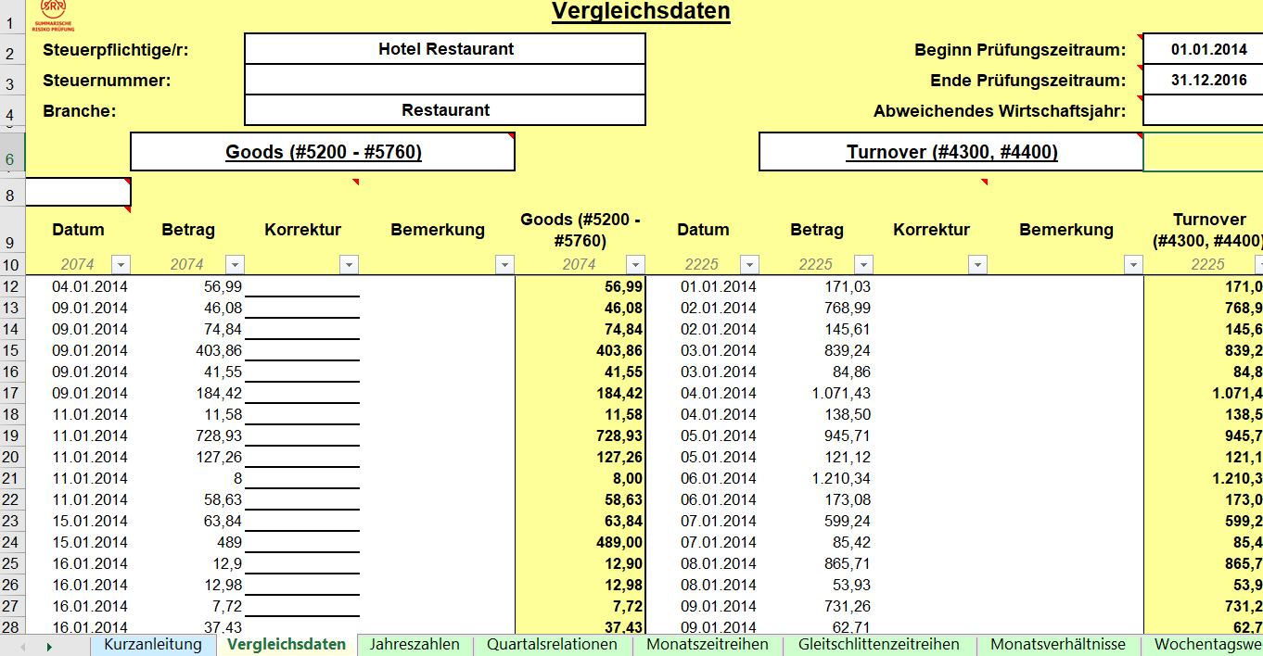
Examples for other / new techniques:
SRP Summarized Risk Audit
Restaurant Data

Slide 33
Ejemplos de auditoría de riesgos resumida (ARR)
Evaluación basada en el análisis de series cronológicas
Análisis de series cronológicas
Comparación del margen medio
Reducción/cambios en los picos 16 %
Cálculo de los bienes disponibles
RESULTADO:
No se dispone de bienes que generen volumen de negocios ????

Slide 34
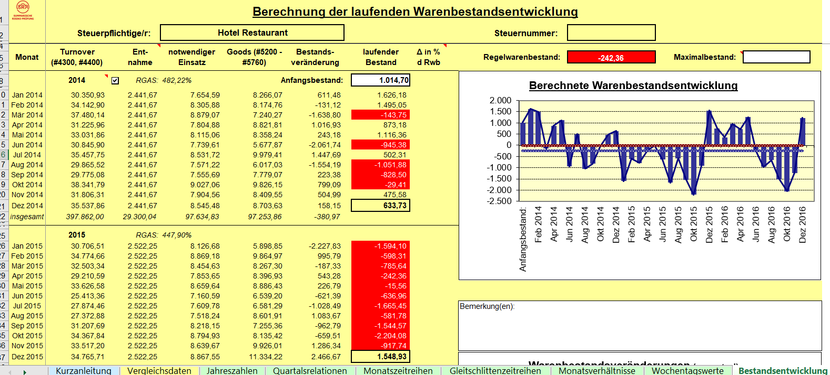
Examples for other / new techniques:
SRP Summarized Risk Audit
Evaluation based on time series analysis

Slide 35
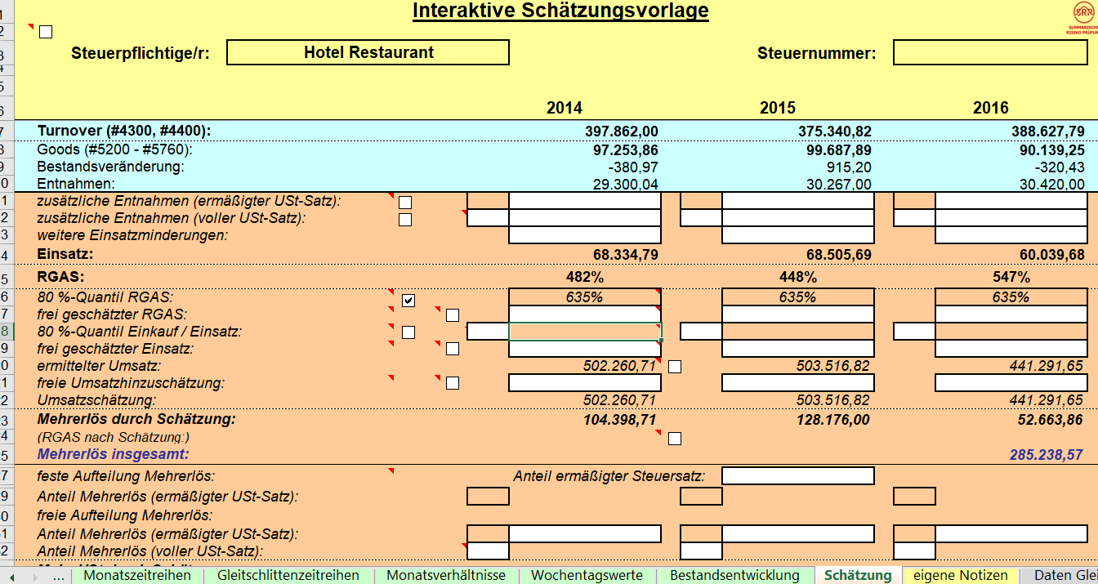
Examples for other / new techniques:
SRP Summarized Risk Audit
Estimation of turnover based on time series analysis – more € 285.238,57

Slide 36
Nuevas técnicas:
Visualización de datos
Excel o otros software

Slide 37
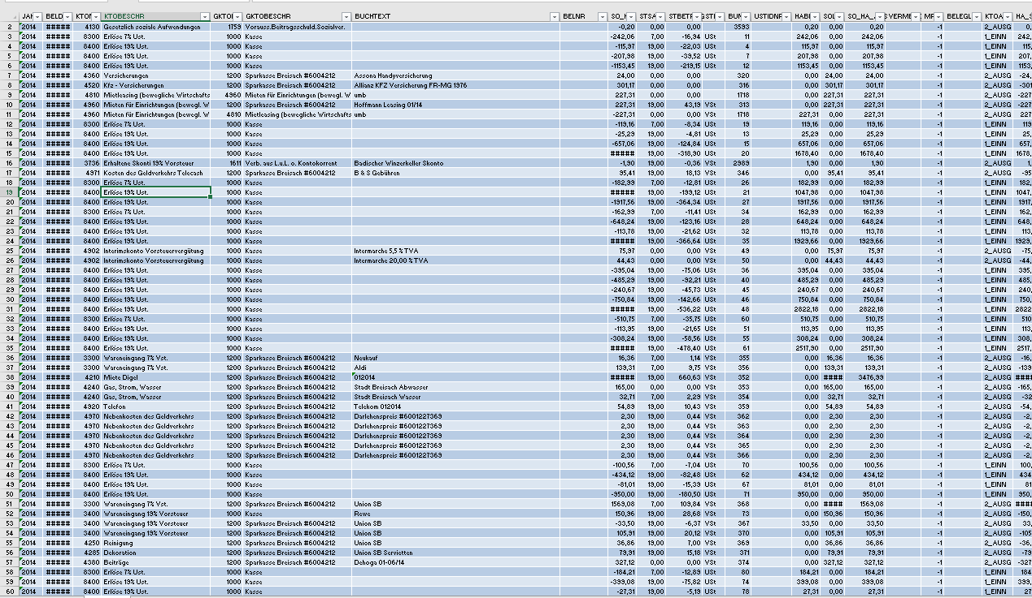
Examples for other / new techniques :
Visualization of data – Bookkeeping Data

Slide 38
Nuevas técnicas:
Visualización de datos: ¿problemas?
¿Conjuntos de 420.000 datos?
¿Cómo explorarlos?
¿Por dónde empezar?
¿Búsqueda?
¿Qué tipo de parámetros?
¿Dónde están los indicadores?

Slide 39
Ejemplos de otras/nuevas técnicas:
Visualización de datos: ejemplo
Restaurante
Área exterior
Navidades
Año Nuevo
Participación adicional en diferentes mercados
No existen cambios considerables en la empresa (mismo tamaño,..., empleados,..., proveedores,...)

Slide 40
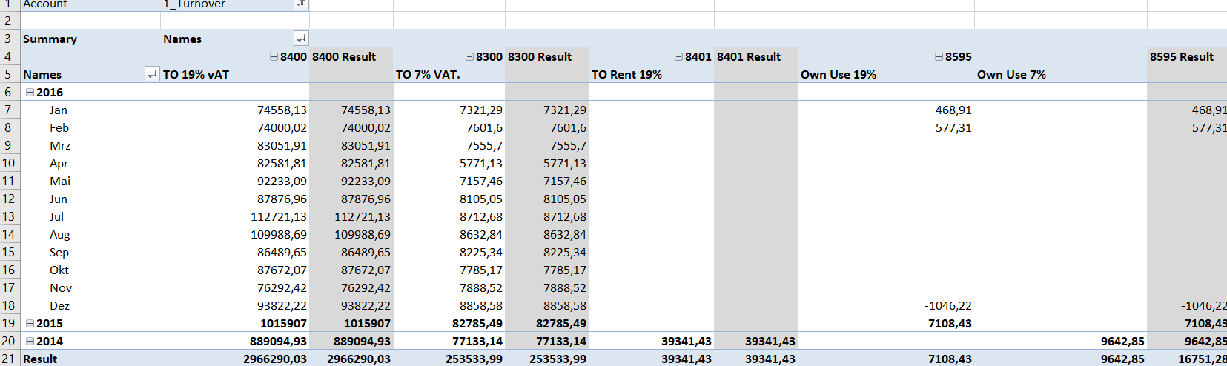
Examples for other / new techniques :
Visualization of data
Edit data

Slide 41
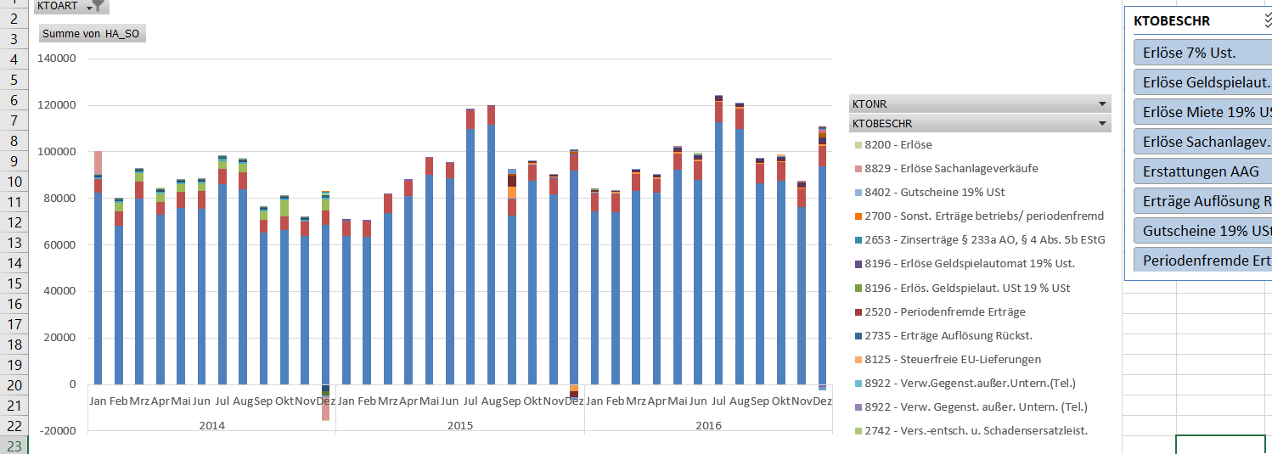
Examples for other / new techniques :
Visualization of data
Edited data – visalized

Slide 42
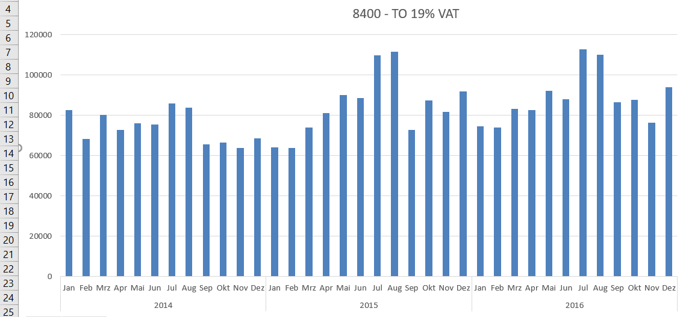
Examples for other / new techniques :
Visualization of data – account selection

Slide 43
Nuevas técnicas:
Visualización de datos: ejemplo
Indicadores de problemas
Verano
- disminución del volumen de negocios en comparación con otros años
Navidades
- disminución del volumen de negocios: normalmente la época del año con mayor ocupación de los restaurantes

Slide 44
Ejemplos de otras/nuevas técnicas:
Visualización
Gastos
Volumen de negocios
Cualquier otra cuenta como IVA soportado – IVA repercutido
Se puede visualizar casi todo
…………………..

Slide 45
Cuestiones sobre los métodos de prueba
Método de prueba directo
  Método relacionado con un bien específico
  Diferentes esquemas
Método de prueba indirecto
  Método del patrimonio neto
  Método de las estimaciones
Preparación para el juicio

Slide 46
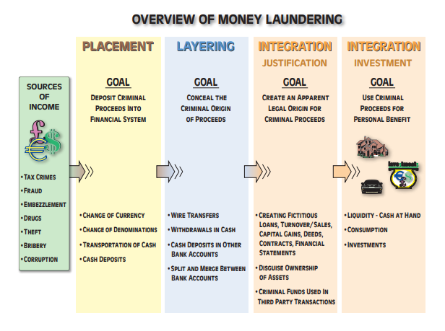
Parte 7: Lavado de activos

Slide 47
Enfoque en la detección del lavado de activos
Todos los métodos mencionados anteriormente
  para detectar durante el proceso de colocación por ejemplo: una organización criminal o delictiva es propietaria de un negocio de restauración legítimo. El dinero procedente de actividades ilegales se deposita gradualmente en un banco a través del restaurante. El restaurante declara unas ventas diarias en efectivo superiores a las que realmente ingresa.

Slide 48
Detección del lavado de activos
Todos los métodos mencionados anteriormente
  para detectar durante el proceso de estratificación por ejemplo: para hacer frente a las cuestiones fiscales – en el ejemplo del restaurante, para ocultar aún más la procedencia delictiva de los fondos extra depositados, el restaurante invierte el dinero en otro negocio legítimo, como bienes inmuebles; o bien, ocultar aún más los ingresos ilegales a las autoridades mediante el uso de sociedades interpuestas o sociedades de cartera que controlan varias empresas a través de las que se realiza el lavado de activos.

Slide 49
Detección del lavado de activos
Todos los métodos mencionados anteriormente
  para detectar durante el proceso de integración por ejemplo: el dinero se coloca en negocios legítimos o se destina a inversiones personales (compra de bienes de lujo o de alta gama, como joyas o automóviles). En esta fase, el dinero ha sido, en teoría, suficientemente lavado. A continuación, el dinero suele invertirse de forma legítima o se cambia por activos caros, como bienes inmuebles.

Slide 50
Indicadores del lavado de activos
Todos los indicadores para detectar fraude/evasión fiscal /............
  Cualquier elemento que resulte inusual o sospechoso
  Todo lo que carezca de sentido en términos económicos
  Infravaloración o sobrevaloración del valor de la propiedad
  Compraventas rápidas y sucesivas
  Utilización de terceras personas o empresas que distancian la transacción del origen delictivo de los fondos
  ……………..

Slide 51
Indicadores del lavado de activos
  Área de bienes inmuebles
  Tabla de indicadores del FINTRAC
FINTRAC = Centro de Análisis de Informes de Transacciones Financieras de Canadá
Tabla de indicadores

